Slide 1
2024 – Semaine 26 du Lundi 24 au Samedi 29 juin

Slide 2
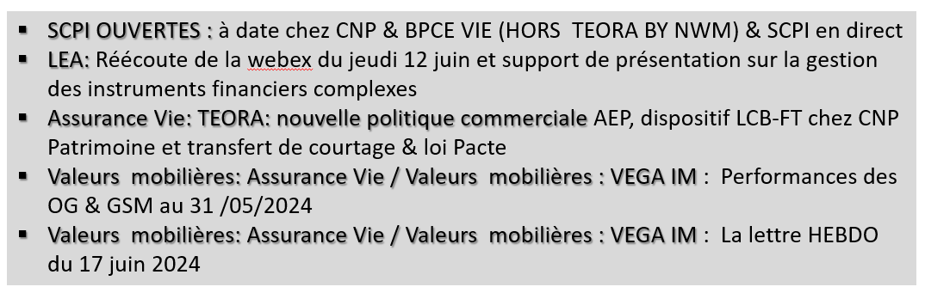
Semaine 26
2

Slide 3

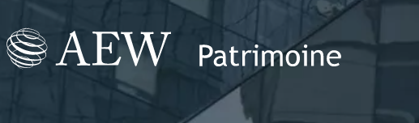






ACTIONS COMMERCIALES / COLLECTE
SCPI OUVERTES A DATE CHEZ CNP & BPCE VIE (HORS TEORA BY NWM) & SCPI EN DIRECT
SCPI
Semaine 26
3

Slide 4


ACTIONS COMMERCIALES / TOUS DOMAINES
LEA : GESTION DES INSTRUMENTS FINANCIERS COMPLEXES Réécoute audio du 13/06/2024
MARCHES FINANCIERS
Pour les personnes n’ayant pu assister à la webex du jeudi 13 juin de NIMI,
sur la gestion des instruments financiers complexes dans LEA , retrouvez le support de présentation et
le lien de réécoute: lien
Pour la consulter
cliquez sur l’ image →
Semaine 26
4

Slide 5


ACTIONS COMERCIALES / COLLECTE
FLASH TEORA DU JEUDI 20 JUIN 2024: OFFRE AEP, TRANSFERTS DE COURTAGE, LCB-FT CHEZ CNP PATRIMOINE
Pour ceux n’ayant pu assister à la Webex du jeudi 20 juin, retrouvez le support de présentation:
Nouvelle politique commerciale d’AEP.
Dispositif LCB-FT chez CNP Patrimoine
Conquête : Transfert de courtage + Transformation loi Pacte.
OFFRES RESERVEES AUX CAGP
OFFRES TEORA
Retrouvez le support de
présentation, cliquez sur l’image
Semaine 26
5

Slide 6

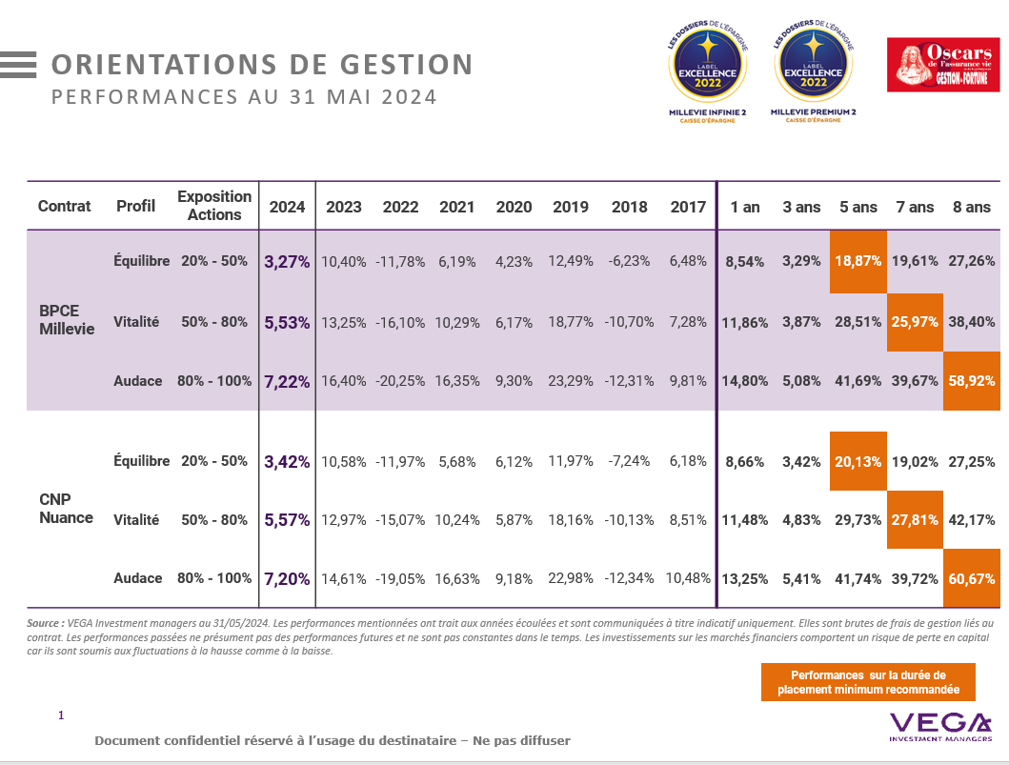
ACTIONS COMMERCIALES / COLLECTE
PERFORMANCES OG –GSM 31/05/2024
MARCHES FINANCIERS
OG
Semaine 26
6

Slide 7
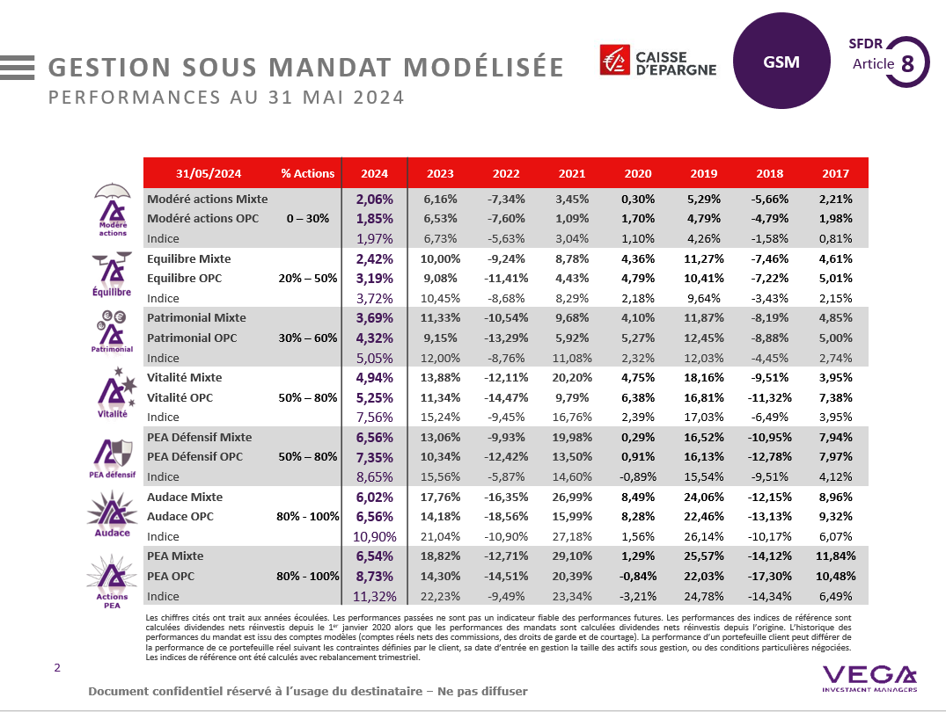
ACTIONS COMMERCIALES / COLLECTE
MARCHES FINANCIERS
GSM
Semaine 26
7

Slide 8

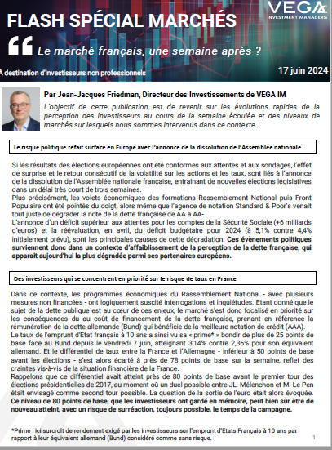
ACTIONS COMMERCIALES / TOUS DOMAINES
FLASH SPECIAL MARCHE
MARCHES FINANCIERS
Pour la consulter
cliquez sur l’ image →
Semaine 26
8

Slide 9
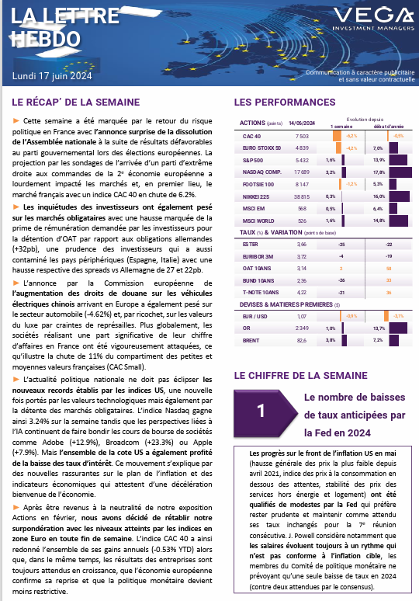
ACTIONS COMMERCIALES / TOUS DOMAINES
LA LETTRE HEBDO DU 17 JUIN 2024
MARCHES FINANCIERS
Pour la consulter
cliquez sur l’ image →
Semaine 26
9

